Slide 1
네트워크

Slide 2
STP(Spanning-Tree Protocol)
2계층 장비 스위치에서 Loop를 방지하기 위한 프로토콜
네트워크에서는 가용성과 지속성이 중요함
그러므로 스위치에서는 기존의 회선이 파손 될 시 대비책(폴트 톨러런트)과,
스위치에서의 경로를 분산 시키는 방법(로드 밸런싱)을 사용하고 있음
STP는 이와 같은 조건에서 Loop를 방지하고. 경로를 분산하는 방법을 제시함

Slide 3
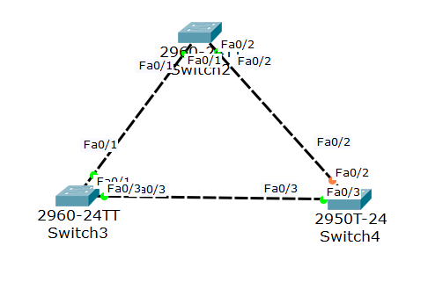
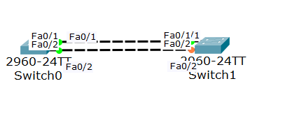
Loop 발생의 가능성

Slide 4
Loop 해결 전략
하나의 네트워크에는 하나의 루트 브릿지를 선정
=> 루트 브릿지는 다른 네트워크에서의 데이터를 제일 먼저 받고 전파함
Non – Root 브릿지에서 Root 포트를 선출
=> 루트 브릿지와 통신할 수 있는 포트는 선정하는 과정
각 세그먼트(회선) 마다 하나의 Designeated 포트를 선출
=> 차단 시킬 회선을 선정 할 때 사용

Slide 5
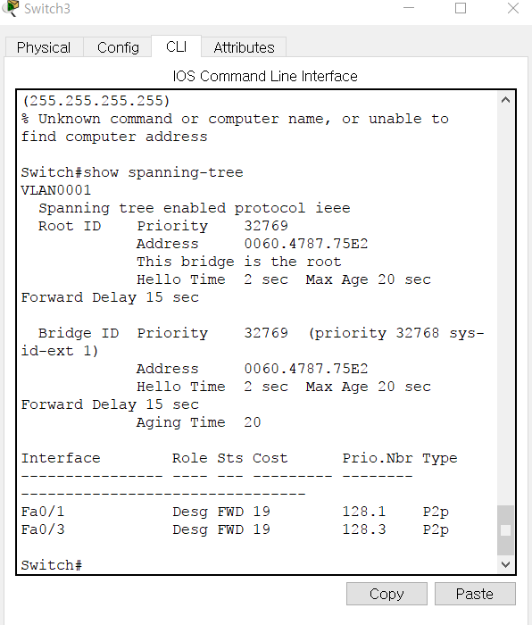
루트 브릿지 선정
각 스위치 마다 priority 값과 mac 주소를 갖고 있음
이 값을 합성하여 Bridge-ID를 생성
Bridge-ID 가 낮은 Switch가 Root Bridge로 선출

Slide 6
루트 포트 선정
Non-Root Switch에서 Root 포트 선출
다음 조건은 통해 하향식으로 선출
Path Cost가 낮은 포트가 선출
연결된 상대방의 Bridge ID가 낮은 포트가 선출
Port ID가 낮은 포트가 선출

Slide 7
네트워크란?
서로 다른 정보통신기기(서버나 클라이언트, 스마트폰)을 연결하는 기술
한 장비에서 다른 장비를 유, 무선 통신망으로 연결하여 정보나 자료를 전달하는 조직, 혹은 망을 의미함

Slide 8
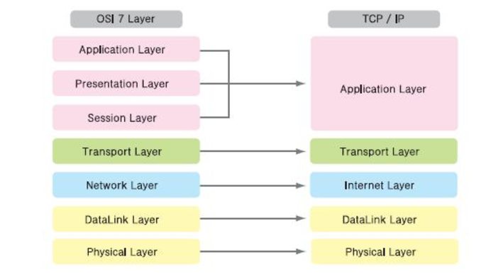
OSI 7 Layers, TCP/IP Layers 개요
OSI 7계층은 네트워크 전송 시 데이터 표준을 위해 정립한 개념
초기 여러 네트워크 망이 혼재되어 하나의 표준으로 지정한 것
하지만 실제 네트워크에서는 7계층으로 정확하게 분리 하지 않음
실제로는 TCP/IP 4계층으로 설계되어 있음

Slide 9
OSI 7 Layers, TCP/IP Layers 개요 - 1계층
네트워크 장비들 간의 물리적인 연결을 담당하는 계층
상위층(데이터링크)으로부터 받은 데이터를 통신회선을 통해 비트 단위로 전송
케이블이나 연결 장치 등과 같은 기계, 전기적 항목들을 정하고 네트워크상의 두 노드를 물리적으로 연결시켜 주는 계층
Frame을 Bit Pattern으로 Encode하여 물리적 신호로 매체에 전송함

Slide 10
1계층에서의 주요 기술 - Ethernet
이더넷(Ethernet)
가장 광범위하게 설치된 근거리통신망 기술
CSMA/CD(이더넷의 동작방식)으로 주변 매체와 통신
모든 장치들은 케이블에 접속됨
해당 기술들을 통해 LAN을 형성

Slide 11
1계층에서의 주요 장비
허브(혹은 멀티포트 리피터)
포트가 여러 개 탑재되어 있고 한 포트로 들어온 데이터를 나머지 포트로 전송
입력된 신호를 증폭하는 기능이 있음(리피터)
플러딩 기능을 사용
충돌 제어 기능이 없음

Slide 12
1계층에서의 주요 장비
UTP케이블
커넥터와 함께 각각의 장비를 연결하는 데 사용한다.
조립 상태에 의해서 T568A와 T568B로 나뉘어 진다.
T568A로는 주로 서로 다른 장비들을 연결한다.
T568B는 주로 서로 같은 장비들을 연결한다.

Slide 13
1계층에서의 주요 장비
광케이블
주로 여러 광섬유를 묶어서 케이블로 제작
단일 경로(SINGLE – MODE) | 다중경로(MULT – MODE)
큰 정밀도 가격이 비싸다. 속도가 비교적 빠르다 | 정밀도가 상대적으로 떨어진다. 가격이 싼 편이다. 속도가 비교적 느리다.

Slide 14
Static routing과 Dynamic routing의 장단점
 | Static routing | Dynamic routing
장점 | 네트워크 변화에 대한 대처가 빠름 | 관리자가 직접 경로 설정 => 경로관리 효율적
단점 | 주기적인 경로 계산 => CPU사용량 증가 | 네트워크 변화에 대한 대처가 느림

Slide 15
RIP 정의
Hop Count를 Metric으로 사용하여 최적의 경로 선택
매 30 초 마다 Routing Update를 이웃 라우터에 전송
최대 16개의 hop지원 (16개가 넘는 정보는 삭제)

Slide 16
OSPF 정의
Shortest Path First(SPF)알고리즘을 사용
Link – State routring protocol
RIP보다 큰 규모가 큰 네트워크에서 사용
비교적 자세한 제어와 관리 정보의 트래픽 절감

Slide 17
RIP 과 OSPF의 차이점
 | RIP | OSPF
정보 전달 주기 | 30초 마다 | 새로운 장비가 추가 될 때마다
경로 결정 방법 | 지나가는 홉이 적은 쪽으로 | 빠른쪽으로
보내는 정보의 양 | 모든 라우팅 테이블 | 변경된 부분만 멀티케스팅
특징 | 최대 16홉까지 가능 | 사용자 선호에 따라 특정 라우터에 우선권 부여 가능

Slide 18
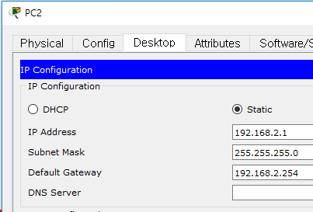
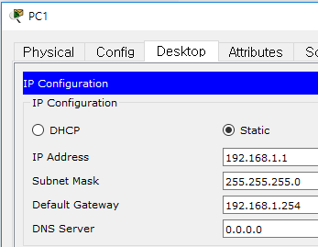
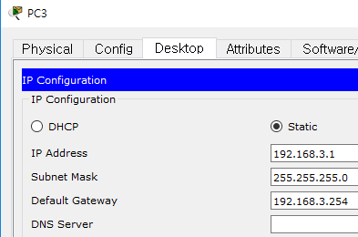
Static routing 설정
각 pc에 ip 할당

Slide 19
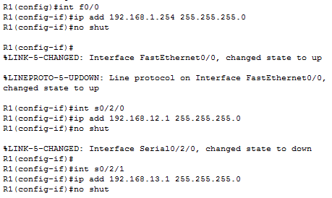

Static routing 설정
각 라우터의 serial, fastethernet port에 ip 할당
각 라우터에 static routing 실행

Slide 20
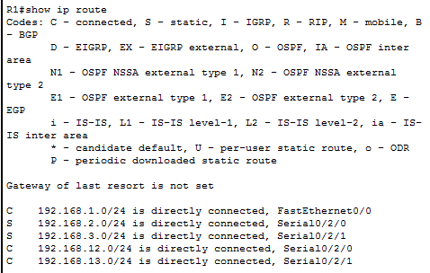
Static routing 테이블 확인
각 라우터의 연결 상태 확인

Slide 21
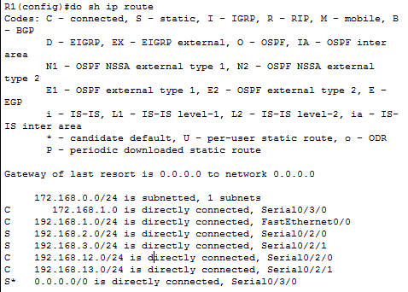
Static routing + default gateway
해당 Routing Protocol로는 저장 되지 않은 경로로 가는 방법 제시
모든 ip주소를 가리키는 방식

Slide 22
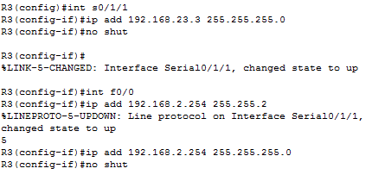
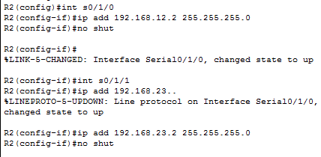
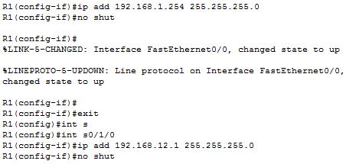
Dynamic routing – RIP 설정
각 라우터의 serial, fastethernet port에 ip 할당

Slide 23
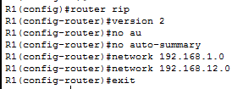
Dynamic routing – RIP 설정
각 라우터에 RIP routing 설정
Classless의 형태로 ip를 설정 => no auto-summary

Slide 24
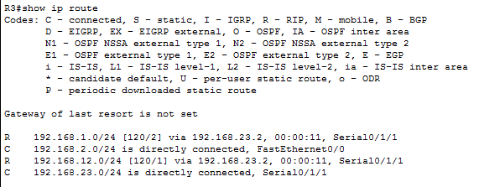
Dynamic routing – RIP 라우팅 테이블 확인

Slide 25
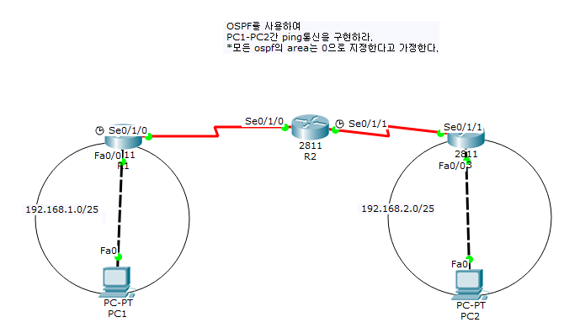
Dynamic routing – OSPF 설정

Slide 26
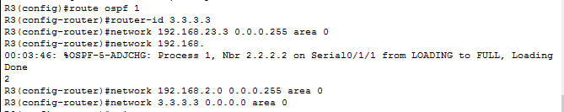
Dynamic routing – OSPF 설정

Slide 27
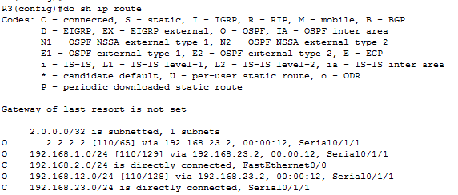
Dynamic routing – OSPF 라우팅 테이블 확인

